Slide 1


基于(t,n)门限秘密共享方案的DLP系统
全国大学生电子设计竞赛信息安全技术专题邀请赛报告
参赛队员：张子兼 高小青 朱利军
指导教师：张卫东 胡建伟
参赛学校：西安电子科技大学

Slide 2

目录
现状分析
系统概述
功能与实现
应用前景

Slide 3
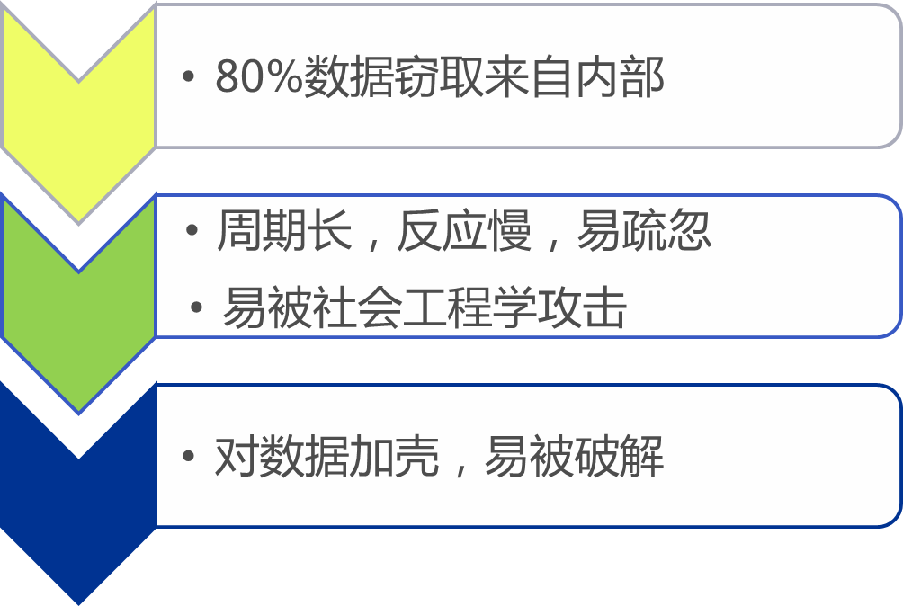
数据泄露
现状分析
危机

Slide 4
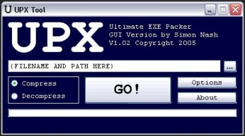


现有DLP方案存在的问题
易被逆向、脱壳
软件加壳
只利于个人数据安全
密码丢失则万事休矣
普通密码保护
容灾能力低下
数据分割储存

Slide 5


换一个角度看问题
博采众长
数据认“家”

Slide 6








灵感来源：

Slide 7




数据眼中“家”的特征
软件特征：容易被仿造
提议：不仅使用本机的特征，还让其他主机掌管特征。局域网内主机协同保密
硬件特征：容易被虚拟
性能特征：没有唯一确定性

Slide 8



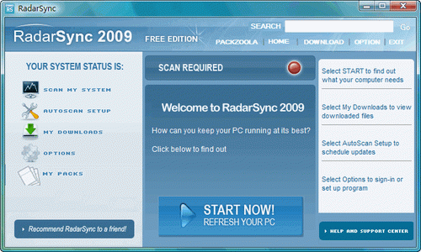
加密过程
n台内网主机
……
分发密钥
加密程序
数据
加密后的数据

Slide 9
解密过程
t台内网主机
（t<n）
……
……
发回密钥
解密程序
加密后的数据
数据明文

Slide 10
应用前景
军事机密保护
企业内部数据防泄漏
科研机构保密

Slide 11


